Slide 1
1회차(03.12) - 오늘의 목표
torchvision 을 사용하여 CIFAR10의 학습용 / 시험용 데이터셋을 불러오고, 정규화(normalizing)합니다.
커스텀 합성곱 신경망(Convolution Neural Network)을 정의합니다.
손실 함수를 정의합니다.
미리 정의된 학습용 데이터를 사용하여 신경망을 학습합니다.
미리 정의된 시험용 데이터를 사용하여 신경망을 검사합니다.
커스텀 데이터셋에 대해서 알아봅니다.
커스텀 학습용 데이터를 사용하여 신경망을 학습합니다.
커스텀 시험용 데이터를 사용하여 신경망을 검사합니다.
1회차 실습 참고 코드 : https://colab.research.google.com/drive/18hYCMpZJMep3yFaQj2JVg755EqUpkYIz?usp=sharing

Slide 2
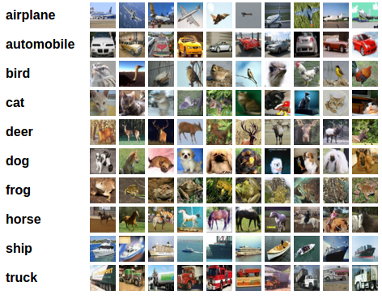
custom model로 학습해보기
사용할 데이터 셋
Cifar10 dataset

Slide 3
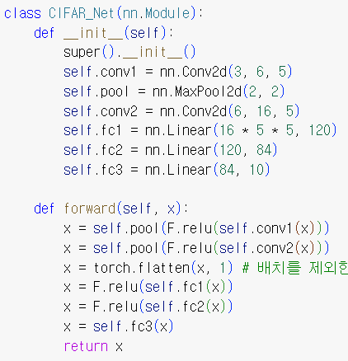
Pytorch의 custom model 정의
커스텀 모델을 구성하는데 필요한 것
__init__() 모델의 파라미터를 미리 정의하는 부분
forward() 모델에 input이 들어왔을 때, 기존 정의된 파라미터를 사용하여 output을 만드는 pipeline을 정의하는 부분

Slide 4


만든 custom model로 학습해보기
정의한 custom model을 객체로 만들어주고
모델을 학습시키기 위한 loss function과 optimizer를 선언

Slide 5
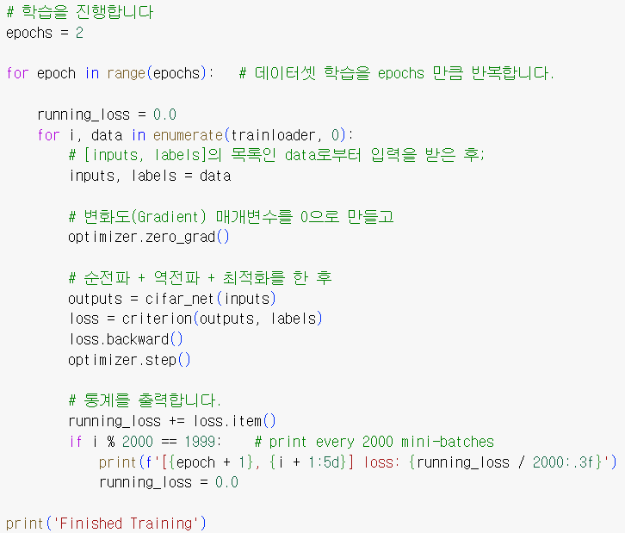
만든 custom model로 학습해보기
forward, backward, optimization 과정을 거쳐서 네트워크를 반복적으로 업데이트하고 학습을 완료

Slide 6
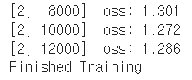
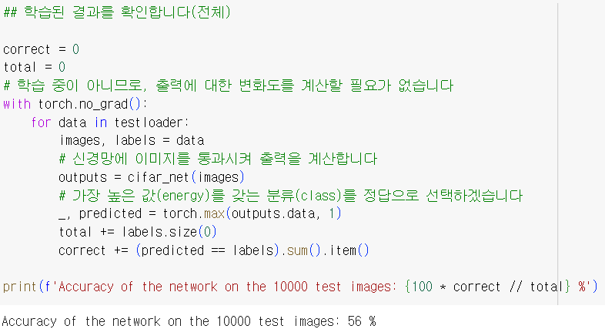
만든 custom model로 학습해보기
학습이 완료된 모델을 평가
classification model이므로 accuracy를 기준으로 평가함

Slide 7
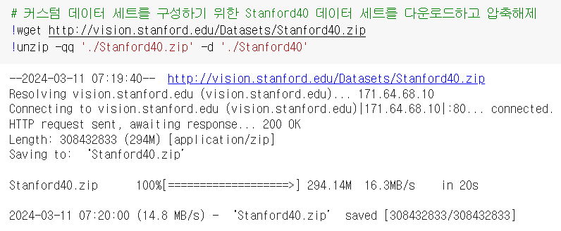
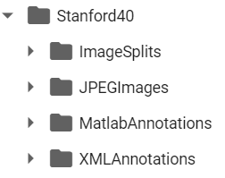
custom dataset을 구성해보자
내가 사용하고자 하는 dataset이 있다면 먼저 제공되는 dataset을 분석해야한다.
(대부분 baseline 코드에서 data processing 코드를 찾아서 사용하지만 직접 전처리를 해보는 경험을 해보자)

Slide 8
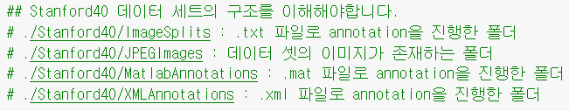
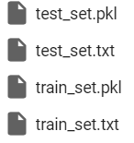
custom dataset을 구성해보자
먼저, 어떤 식으로 dataset를 구성할지 생각을 해야한다.
실습 예제에서는 txt 파일에 작성하는 포맷과 pkl 파일에 저장하는 포맷으로 두 가지를 다룬다.
processing

Slide 9
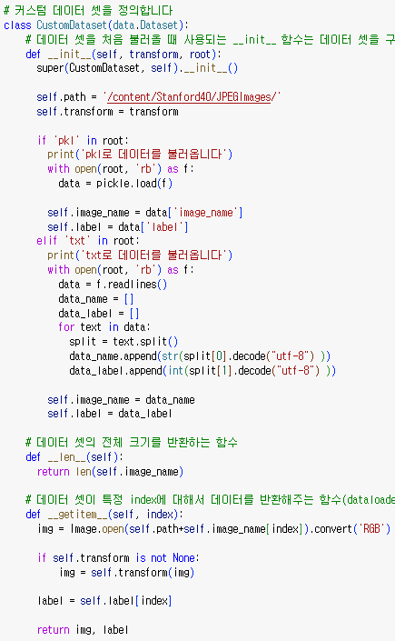
Pytorch의 custom dataset 정의
custom dataset을 정의하는데 꼭 필요한 것 __init__() 데이터 세트를 구성하는데 필요한 요소 즉, 이미지와 라벨등 학습에 필요한 것들을 선언하는 함수
__len__() 데이터 셋의 크기를 반환해주는 함수
__getitem__() 함수가 호출되면 네트워크 학습에 필요한 요소들을 반환해주도록 설계하는 함수

Slide 10
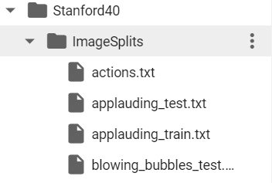
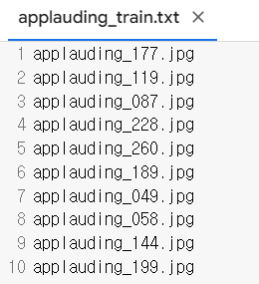
custom dataset을 구성해보자
processing
ImageSplits 폴더 안에 txt 파일들이 있고
각 txt 파일들 안에는 데이터에 해당되는 이미지 이름들이 있다.

Slide 11
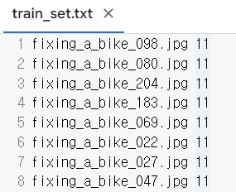
custom dataset을 구성해보자
processing
3. 어떤 포맷으로 custom dataset을 만들지 고민 4-1. txt 파일의 형태로 각 줄마다 ‘이미지 이름’ ‘라벨’ 의 형태로 저장하기로 생각

Slide 12
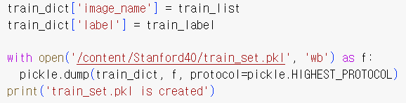
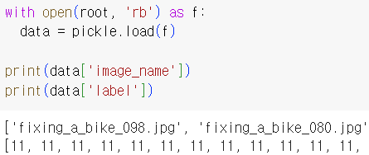
custom dataset을 구성해보자
processing
3. 어떤 포맷으로 custom dataset을 만들지 고민 4-2. dictionary를 선언하고 pickle 파일의 형태로 저장하기로 생각
dictionary를 pickle로 저장
pickle로부터 data 로드

Slide 13
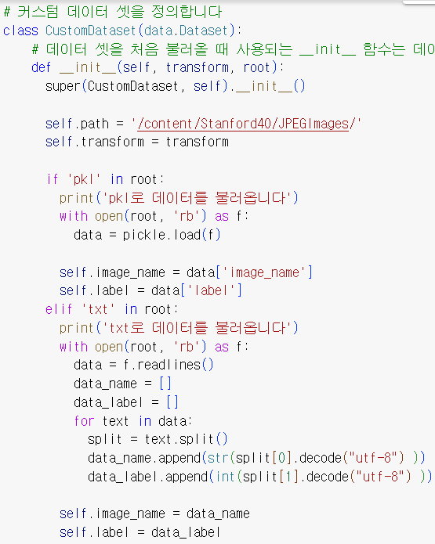
custom dataset을 구성해보자
본인이 만든 데이터의 유형에 따라서 이를 불러오는 __init__() 함수를 선언 해당 예제에서는 txt, pkl에 대한 내용을 모두 다룸

Slide 14
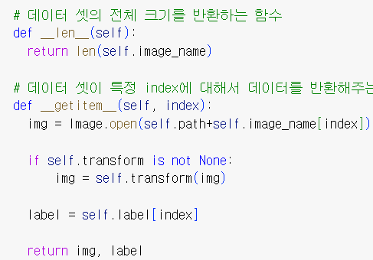
custom dataset을 구성해보자
__len__() 함수와 __getitem__() 함수도 선언한다
여기서 getitem이 중요한데, 우리가 학습할 때 필요한 것은 image와 label이므로 processing을 거쳐서 이를 반환해주는 함수로 작성한다

Slide 15
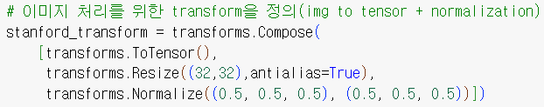
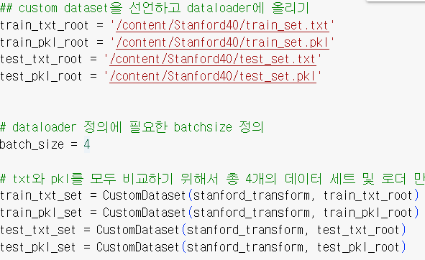
만든 custom dataset으로 학습해보기
만든 custom dataset을 불러오고 dataloader에 올려준다.

Slide 16
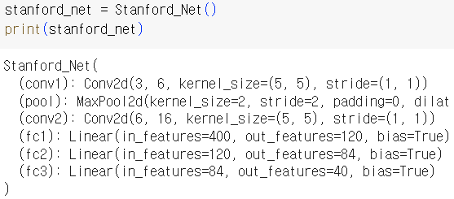
만든 custom dataset으로 학습해보기
네트워크를 정의하고 불러온다. (사실 CIFAR10과 똑같은 네트워크이기 때문에 다시 선언해줄 필요는 없다)

Slide 17
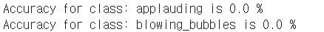

만든 custom dataset으로 학습해보기
…
CIFAR10과 똑같은 방식으로 학습하고 평가한다

Slide 18
1회차 결론
torchvision 을 사용하여 CIFAR10의 학습용 / 시험용 데이터셋을 불러오고, 정규화(normalizing)합니다.
커스텀 합성곱 신경망(Convolutional Neural Network)을 정의합니다.
손실 함수를 정의합니다.
미리 정의된 학습용 데이터를 사용하여 신경망을 학습합니다.
미리 정의된 시험용 데이터를 사용하여 신경망을 검사합니다.
커스텀 데이터셋에 대해서 알아봅니다.
커스텀 학습용 데이터를 사용하여 신경망을 학습합니다.
커스텀 시험용 데이터를 사용하여 신경망을 검사합니다.
⇒ 결국 dataset의 전처리와 불러오는 방식만 잘 정의해주면 어떤 모델이던 사용할 수 있다(CIFAR10과 Stanford40을 한 네트워크로 사용한 것)
⇒ 모델의 구조를 잘 정의하고, 데이터를 잘 불러올 수 있으면 어떤 모델이든 학습할 수 있다!

